Slide 1
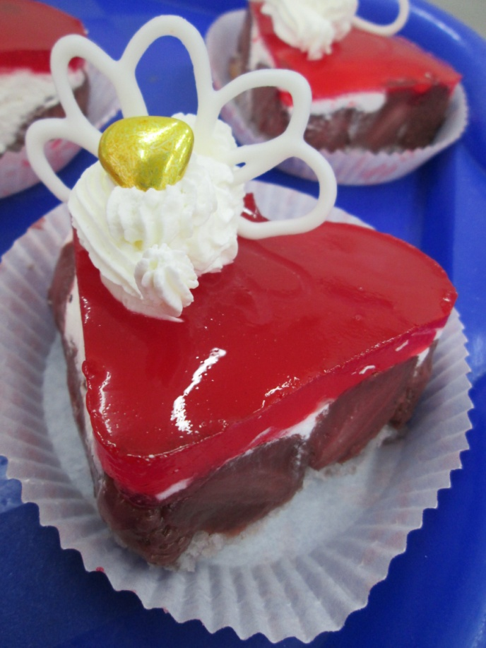
Пирожное
« Чио-чио-сан»
ПМ.08 ПРИГОТОВЛЕНИЕ ХЛЕБОБУЛОЧНЫХ, МУЧНЫХ И КОНДИТЕРСКИХ ИЗДЕЛИЙ
Тема: Легкие обезжиренные бисквитные пирожные
Выполнила: студент группа № 301
Русакова Тамара
Руководитель: Мастер производственного обучения
Чупрова Людмила Евгеньевна
ГПОУ «ППЭТ» г. Печора, 2015г.

Slide 2

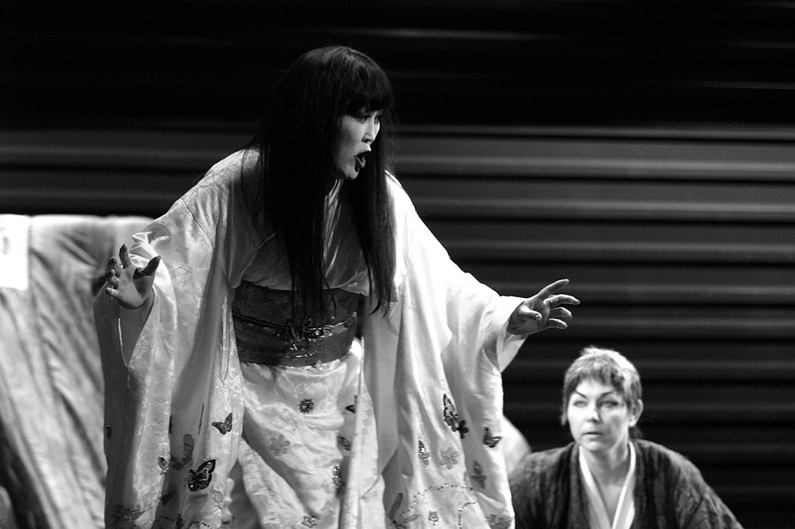
Историческая справка
Своё название пирожное «Чио-Чио-сан» получило в честь главной героини оперы «Мадам Баттерфляй» Джакомо Пуччини в двух действиях и трёх частях на либретто Луиджи Иллика и Джузеппе Джакоза, по мотивам драмы Давида Беласко «Гейша»

Slide 3
Технологическая карта пирожного «Чио-Чио-сан» (10 шт. по 85г)
Наименование сырья | Бисквитный п/ф «Лесная ягода» | Крем из сливок растительных | Украшение | Желе
Мука | 98
Сахар-песок | 98 |  |  | 120
Меланж | 161
Эссенция |  | 0,5 |  | 0,5
Фонд «Лесная ягода» | 37
Растительные сливки |  | 250
Клубника (компот) |  |  | 272
Агар |  |  |  | 5
Вода |  |  |  | 100
Краситель красный |  |  |  | 1
Диски шоколадные (белые) |  |  | 40
Бусины серебряные (сердечко) |  |  | 10
Масса п/ф | 380 | 250 | 322 | 160
Выход готового изделия | 140 | 250 | 300 | 160

Slide 4
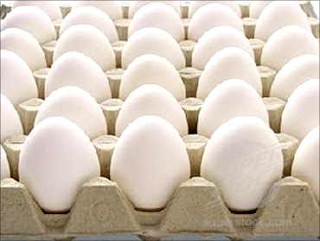
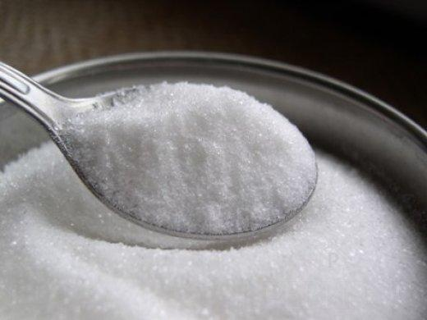
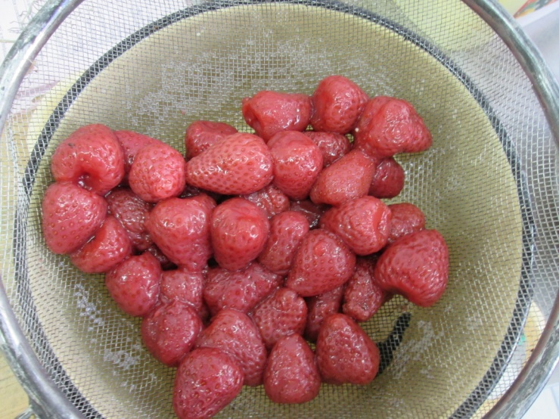
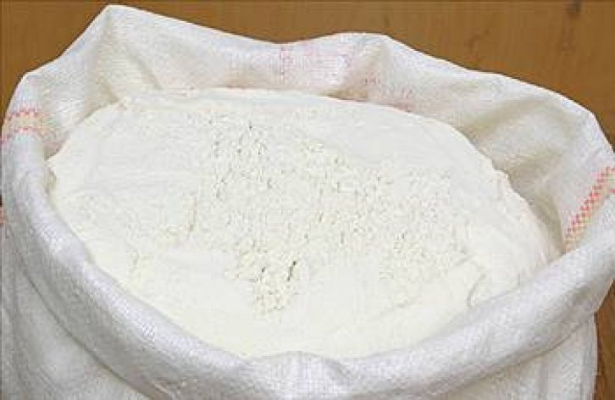
Подготовка сырья к производству
Муку просеивают ;
Меланж дезинфицируют и оттаивают в течение 2,5-3 часов на мармите при t=40-45 C;
Сахар просеивают через сито с ячейками не более 3 мм;
Клубника из компота: тару обмывают, ягоды опрокидывают на сито, нарезают;
Яйца моют тёплой водой, дезинфицируют 2% раствором хлорной извести, промывают в 2% растворе соды и споласкивают в проточной воде;

Slide 5
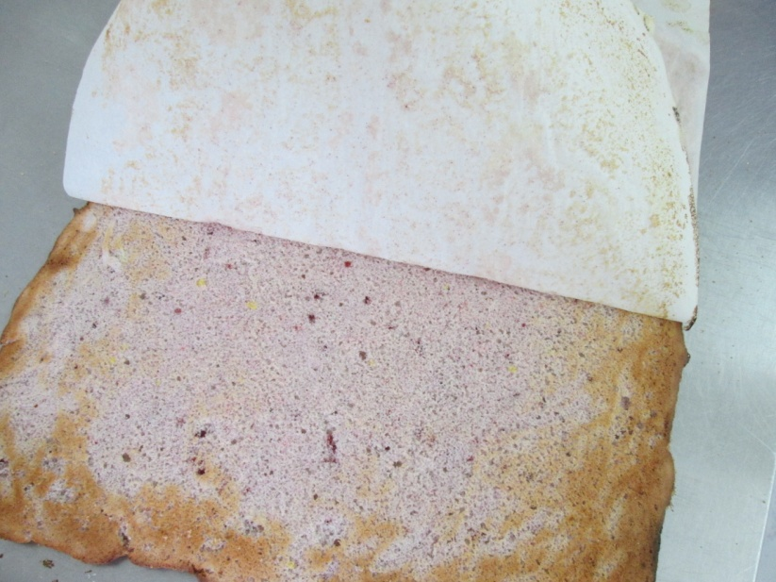
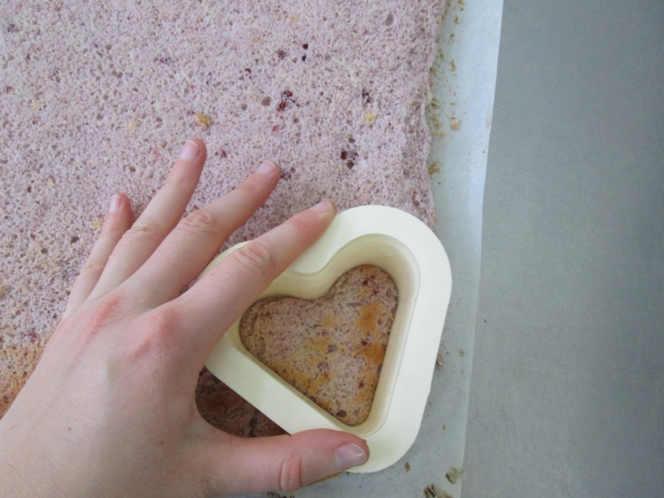
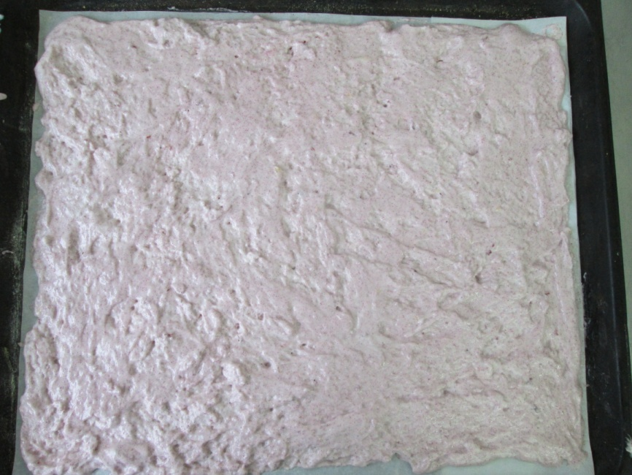
Технология приготовления выпечного полуфабриката
Бисквит «Лесная ягода»
2.
Замес теста. Яйцо взбивают с сахаром до устойчивого рисунка на поверхности. Муку с фондом быстро но не резко соединяют с о взбитой массой . Бисквит наливают на кондитерский лист , покрытый пергаментом , слоем 5 мм и разравнивают ножом.
3.
1.
Выпечка . Выпекают при t= 200-220 C 10-15 мин . Охлаждают 20 минут . Освобождают от пергамента, вырезают с помощью специальной формы бисквит в форме сердца.

Slide 6
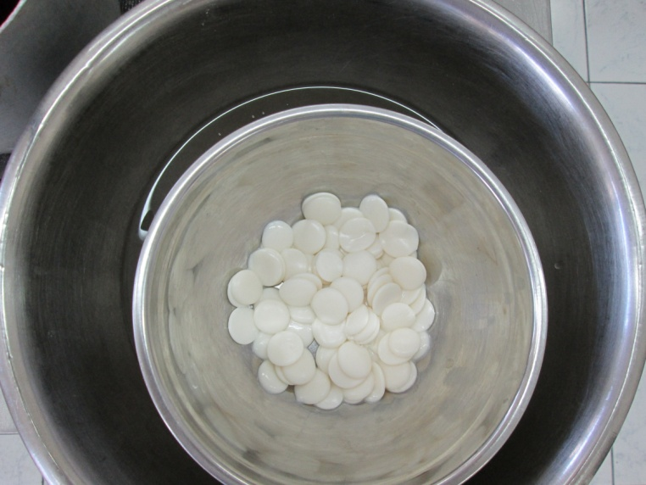
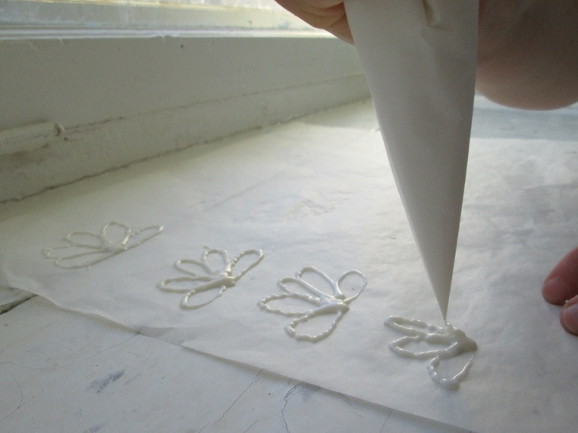
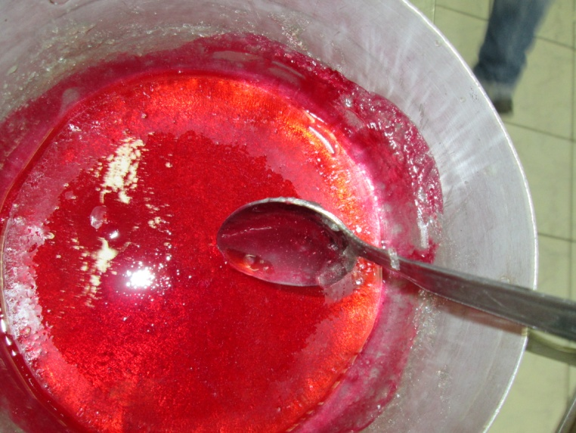
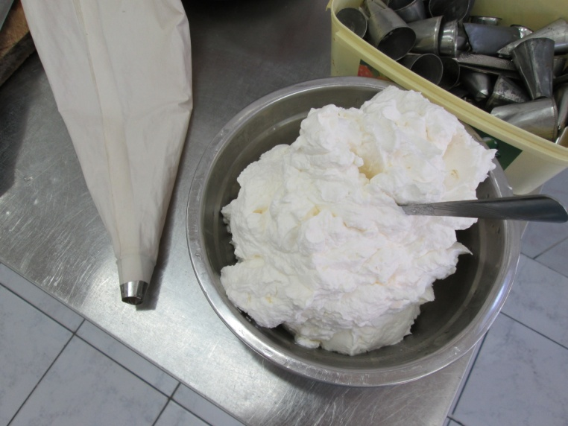
Технология приготовления отделочных полуфабрикатов
Желе. Агар заливают водой, оставляют для набухания на 2-3 часа, затем кипятят до полного растворения. Добавляют сахар , доводят до кипения , охлаждают до 60-65 С, желе процеживают через сито с ячейками 1,5 мм, добавляют эссенцию и краску.
Крем из растительных сливок . Охлаждённые сливки взбивают до устойчивого рисунка на поверхности, в конце взбивания добавляют эссенцию.
Шоколадные веера. Белый шоколад топят на водяной бане, помощью корнетика отсаживают на пергамент в виде вееров.

Slide 7
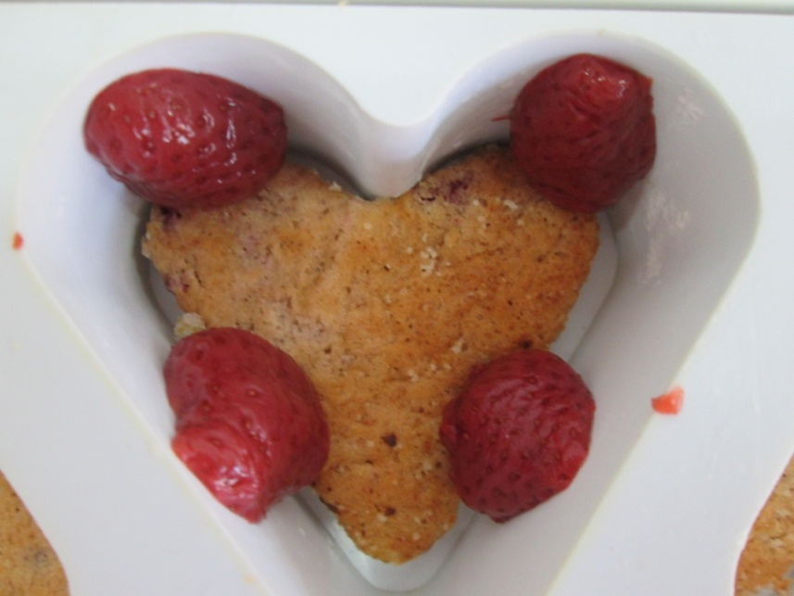
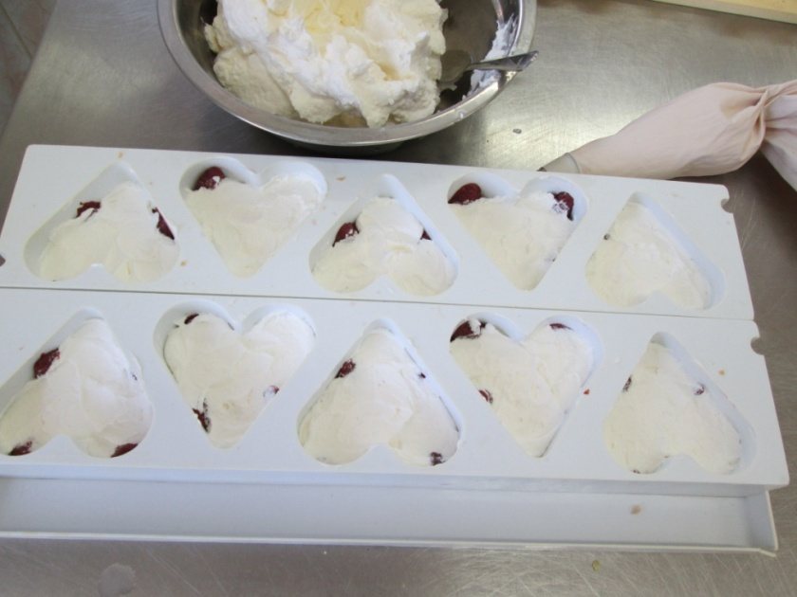
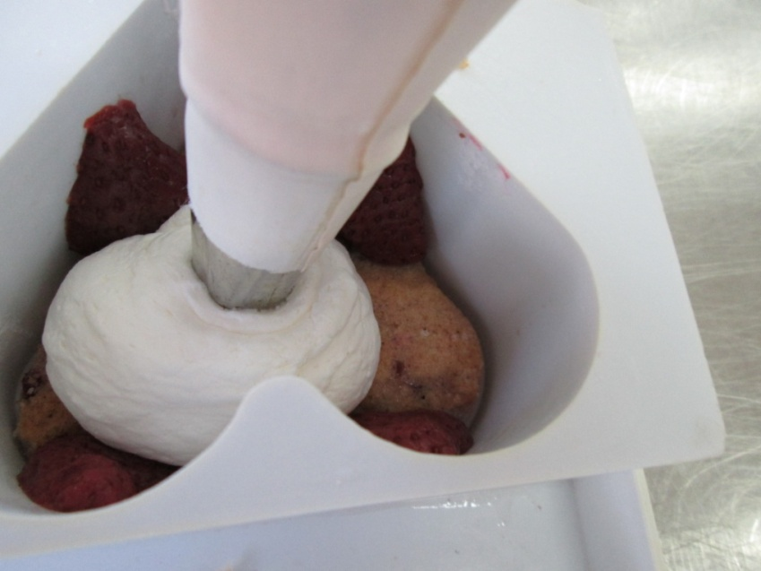
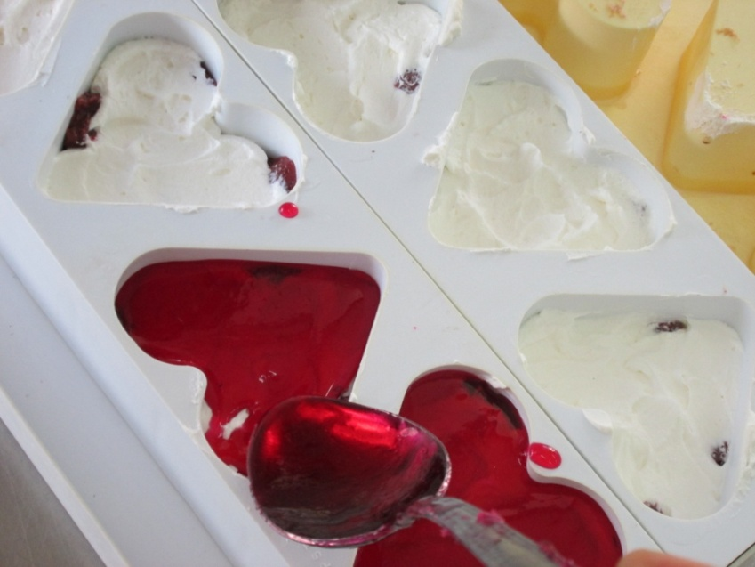
Оформление кондитерского изделия
На дно формы укладывают бисквит, по краям укладывают половинки клубники. Форма наполовину заполняют кремом . Поверхность разравнивают, и наливают желе.
1.
3.
2.
4.

Slide 8
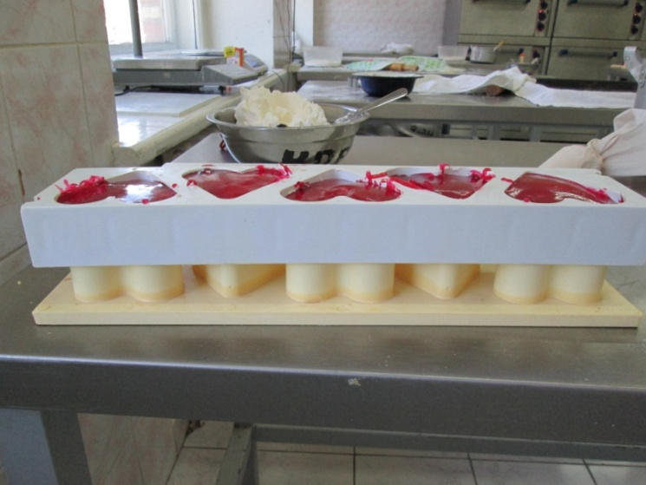
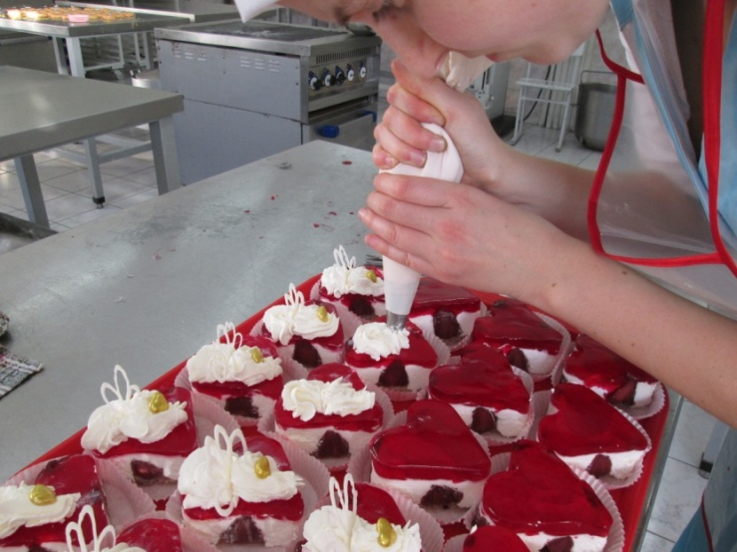
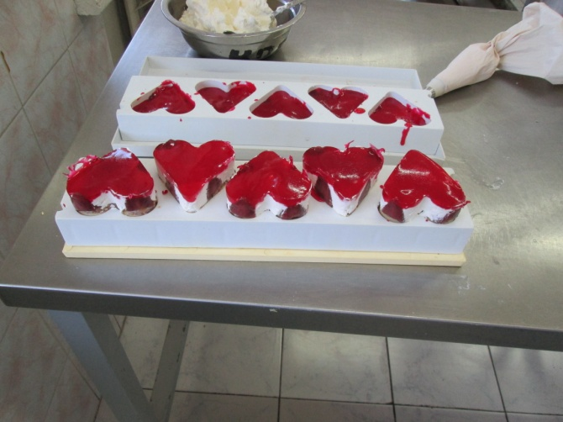
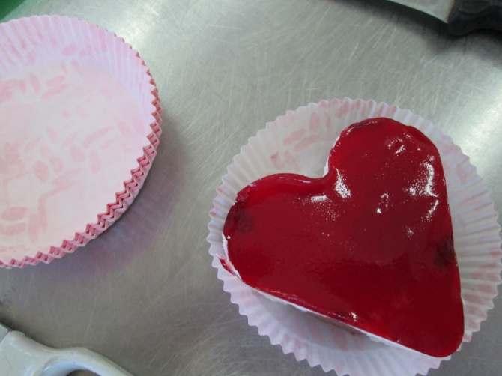
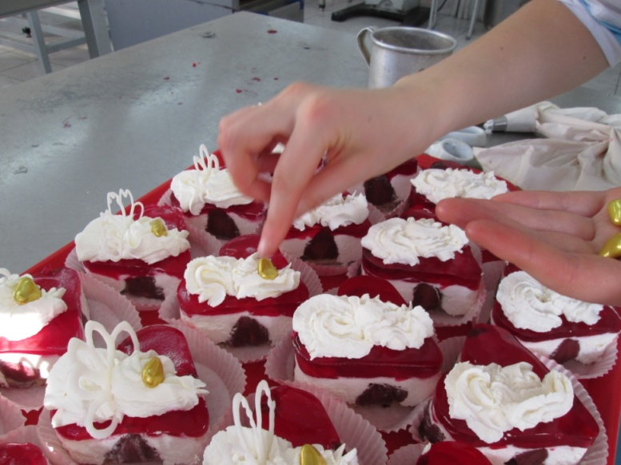
Оформление кондитерского изделия
После застывания желе пирожные вынимают из форм, укладывают в бумажные капсулы, украшают кремом из кондитерского мешка с зубчатой трубочкой , в крем устанавливают шоколадный веер, перед ним укладывают сердечко.
1.
4.
2.
5.
3.

Slide 9
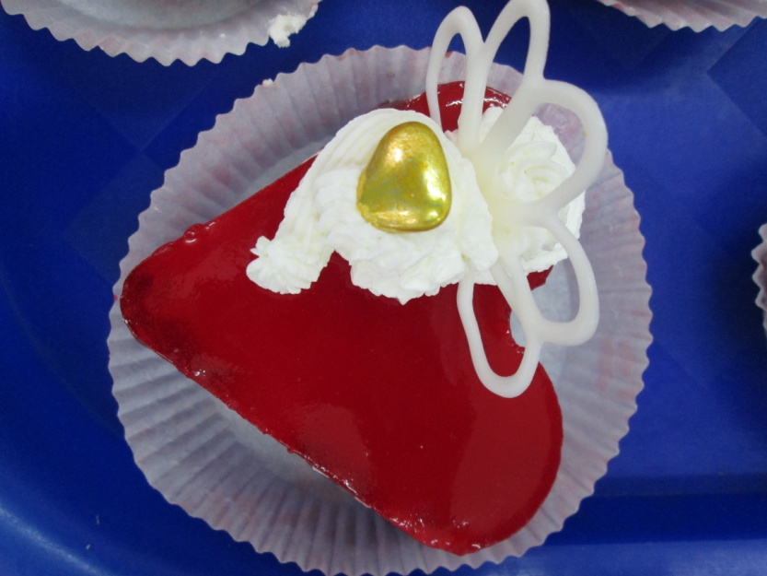
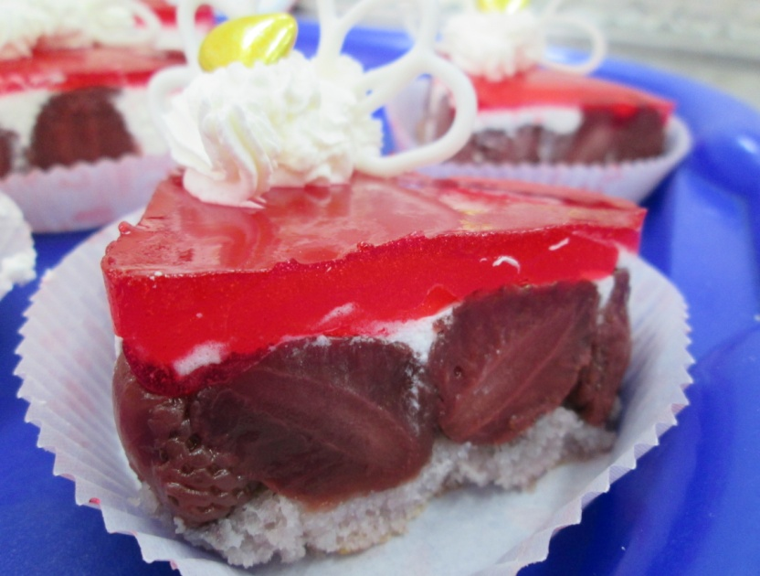
Требования к качеству
Внешний вид: в форме сердца, с ровной прослойкой крема и желе, с кусочками клубники;
Вкус: сладкий, приятный с привкусом ягод;
Цвет: бисквит – светло-коричневый с ягодными вкраплениями ; желе – красный, прозрачный; крем – белый;
Запах: приятный, ягодный, с запахом эссенции;
Консистенция: бисквит –мягкая, пористая; желе –упругая, однородная; крем – пышная, стойкая, однородная.
Условия хранения: в течение 120 часов при t=4 C.

Slide 10
Пирожное разработано в кондитерском цехе «Печорского промышленно экономического техникума»
Разработчики: мастер производственного обучения Чупрова Людмила Евгеньевна.
Студентка группы 301 Русакова Тамара.

